Slide 1
视宣号合作申报
XXX公司
2024.01.XX

Slide 2
公司基本信息
公司名称：XXXX
申报合作类型：咪咕音乐有限公司视宣号合作申报
未被纳入国家企业信用信息公示系统的严重违法失信企业名单。未被纳入国家企业信用信息公示系统的经营异常名录。（提供国家企业信用信息公示系统截图）
申报人姓名：XXXX
申报人邮箱：XXXX
申报人电话：XXXX
2

Slide 3
公司介绍
1、公司基本介绍，营业执照、组织机构代码证、税务登记证（若三证合一提供营业执照），银行开户许可证或存款证明、公司注册资金证明（若无，则以营业执照注册资金为准 ）。
2、可开具增值税发票说明（盖公章）。

Slide 4
业务能力申报
我公司申报项编号为【 】（选择A/B/C/D一项编号进行填写）（任选4项中的一项进行申报）。
编号 | 业务能力及证明材料
A | 申请方在2年（合同结束时间不早于2022年1月1日）内有推广电信运营商（移动、电信、联通各省公司、地市级公司、专业公司等）政企类业务的合作（咪咕音乐企业视频彩铃合作除外），提供一个满足以上条件的合同，及对应合同跨度在12个月（含）内的全量发票（开票时间不早于2022年1月1日，不晚于合同结束时间）。
B | 申请方在2年（合同结束时间不早于2022年1月1日）内有电信运营商（移动、电信、联通各省公司、地市级公司、专业公司等）渠道推广合作，提供一个满足以上条件的合同，及对应合同跨度在12个月（含）内的全量发票（开票时间不早于2022年1月1日，不晚于合同结束时间）。
C | 申请方为指定平台类产品（详见附录“艾瑞平台App产品数据”），提供知识产权证明（如软件著作权等），若为授权，需一并提供相应的授权文件（模版详见附录），不接受转授权。
D | 申请方有餐饮、旅游、酒店相关行业协会推广资源，行业协会为市级（需为省会城市或全国人口前30名城市，详见附录“住建部各地城区人口一览表”）或省/直辖市级协会。需提供行业协会盖章推荐函（独家），同一公司可提交多个省市的多个行业协会推荐函。

Slide 5
业务能力证明材料
根据申报项提供相应证明材料，包括但不限于：
合同关键页，包含合同封面、内容、金额、周期、签字盖章等。（A/B申报项）
对应合同跨度在12个月（含）内的全量发票（开票时间不早于2022年1月1日，不晚于合同结束时间）。合同金额以发票累计金额为准，不超过合同框架上限。（A/B申报项）
知识产权证明（如软件著作权等）。若为授权，需一并提供相关的授权文件（模版详见附录），不接受转授权。（C申报项）
行业协会盖章推荐函（独家）（模版详见附录） ，需一并提供政府相关机构对该协会成立的批复等证明材料。同一公司可提交多个省市的多个行业协会推荐函。（D申报项）
注：以上材料提供扫描件，并放在“业务能力证明材料”页，可自行增加页面。

Slide 6
加分项申报
具备电信爱音乐商务（视频）彩铃或联通沃音乐商务炫铃能力，提供与电信爱音乐商务（视频）彩铃或联通沃音乐商务炫铃的合同关键页，包含合同封面、内容、金额、周期、签字盖章等。

Slide 7
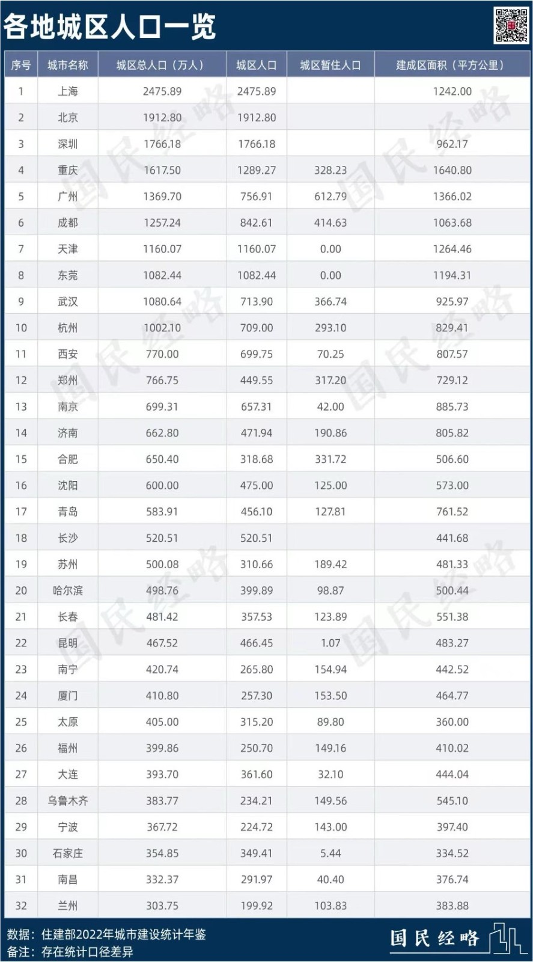
附录：
艾瑞平台App产品数据
住建部各地城区人口一览表
序号 | 一级分类 | 二级分类 | 应用名称 | 独立设备数（万台）
1 | 旅游出行 | 在线旅游 | 携程出行 | 8675
2 |  |  | 去哪儿旅行网 | 3404
3 |  |  | 飞猪旅行 | 2999
4 |  |  | 马蜂窝旅游 | 401
5 |  |  | 同程旅游 | 385
6 |  | 酒店服务 | 华住会 | 899
7 |  |  | 首旅如家 | 223
8 |  |  | 格林豪泰 | 143
9 |  |  | 铂涛旅行 | 125
10 |  |  | 途家 | 105
11 |  | 用车服务 | 滴滴出行 | 10611
12 |  |  | 哈啰出行 | 4407
13 |  |  | 嘀嗒出行 | 1179
14 |  |  | 滴滴车主 | 1016
15 |  |  | 一嗨租车 | 634
16 | 房产服务 | 房产 | 安居客 | 4000
17 |  |  | 贝壳找房 | 1927
18 |  |  | 链家 | 836
19 |  |  | 幸福里 | 709
20 |  |  | 住小帮 | 447
21 | 生活服务 | 本地生活 | 美团 | 40732
22 |  |  | 大众点评网 | 5980
23 |  |  | 口碑 | 199
24 |  |  | 美团开店宝-美团商家 | 176
25 |  | 分类信息 | 58同城 | 4185
26 |  |  | 赶集网 | 1162
27 |  |  | 志愿汇 | 748
28 |  |  | 老来网 | 319
29 |  | 快递物流 | 菜鸟（菜鸟裹裹） | 8073
30 |  |  | 顺丰速运 | 2081
31 |  |  | 货拉拉 | 1495
32 |  |  | 运满满司机 | 648
33 |  |  | 闪送 | 478
34 | 美食外卖 | 外卖 | 饿了么 | 7819
35 |  |  | 美团外卖 | 6544
36 |  |  | 美团外卖商家版 | 953
37 |  |  | 饿了么商家版 | 393
38 |  |  | 美团众包 | 220

Slide 8

附录：
产品合作授权声明模版

Slide 9
附录：
行业推荐函模版

